Slide 1








Ejemplo Dato-Información
INFORMACION
UNIVERSO
PROCESO
Separar, clasificar, ordenar
Calcular.
Insertar, Consultar,
Actualizar, Eliminar

Slide 2


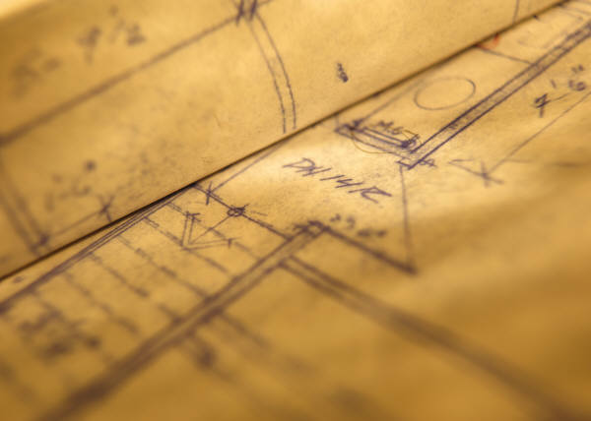

Modelos
Modelos (Planos)
Casa a Construir

Slide 3
¿ Qué es un Modelo?
Un modelo es la visión de lo que se diagnostica
o se desea construir
Modelo de Procesos
Modelo de Base de Datos
Modelo Funcional

Slide 4
¿Qué es un Proceso?
Los procesos están conformados o integrados por grandes conjuntos de actividades, funciones o tareas que existen debido a un negocio. Estos forman la gran estructura del negocio para la acción, es decir toma de decisiones. A todo proceso se le deberá identificar sus entradas y salidas porque siempre tendrán un comienzo y un final.

Slide 5
Entrada
Proceso
Salida
Pedido
Documento de Venta
Buscar Productos
Extraer Productos
Emitir Documento
Cancelar

Slide 6
Abstracción
Se refiere a quitar las propiedades y acciones de un objeto para dejar sólo aquellas que sean necesarias.

Slide 7

PARTICIPANTE
Codigo
Nombre
ApellidoPaterno
GradoEstudio
ApellidoMaterno
FechaNacimiento

Slide 8

Interrogante de Abstracción
?

Slide 9


Usuarios
Los usuarios son los que interactúan con el sistema o se benefician de los resultados de los mismos.
Los usuarios primarios son los que interactúan con el sistema. Ellos lo alimentan (entradas) o reciben salidas, quizá por medio de un terminal.

Slide 10


Los Usuarios finales. Para este grupo se considera aquellos que usan los resultados para la toma de decisiones como son los gerentes administrativos y asesores. Dentro de este grupo tendríamos los usuarios externos de la organización, recibiendo la información, como los recibos e informes de estado.

Slide 11

Sistemas
Es un conjunto de componentes que interactúan entre sí para lograr un objetivo común.
Ejemplo:
Sistema Contable
Sistema Nervioso
Sistema de Gobierno
Sistema Educativo.
Objetivo

Slide 12

Sistemas de Información

Slide 13

Tecnologías de Información.
Informática
Telecomunicaciones
Sistemas de Información

